Slide 1
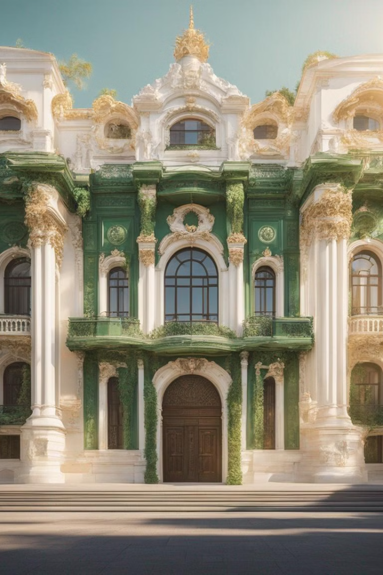
Бароко в Україні
Бароко в Україні є важливим періодом в історії мистецтва, характеризується багатством та розкішшю. Воно виявило великий вплив на архітектуру, живопис, скульптуру й музику. Це епоха, що залишила значне віддзеркалення в українській культурі.
Notes:
<number>

Slide 2
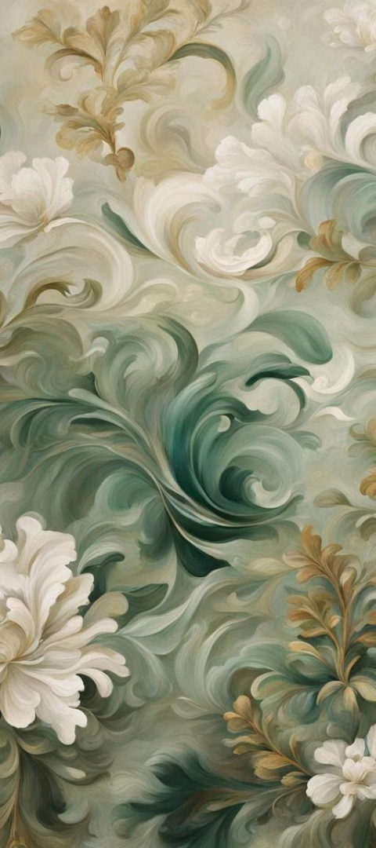
Історія появи бароко в Україні
1
Італійське походження
Бароко увійшло в історію України завдяки великим замовленням від італійських митців та архітекторів.
2
Інтеграція в українську культуру
Вплив іноземних митців спровокував створення унікального українського стилю бароко.
3
Розквіт та занепад
Бароко досягло піка слави у XVIII столітті, пізніше вибухнувши впадом через політичні та соціальні перетворення.
Notes:
<number>

Slide 3
Архітектура бароко в Україні
Розкіш та Елегантність
Символіка та Релігійність
Архітектурні Джерела Інспірації
Бароко архітектура вражає багатством декорацій, рельєфних фасадів та величністю.
Багато будівель символізують релігійні мотиви та відображають велич богослужінь.
Головні джерела взірців — це церкви, палаці та садиби.
Notes:
<number>

Slide 4
Живопис бароко в Україні
1
Динаміка та Емоційність
2
Глибокий Колорит
3
Історичні Теми
Мистецтво цього періоду багате яскравими та насиченими кольорами.
Живописці бароко активно використовували історичні події, біблійні сюжети, міфологію.
Живопис бароко відображає динаміку, драматизм та емоційність сюжетів.
Notes:
<number>

Slide 5
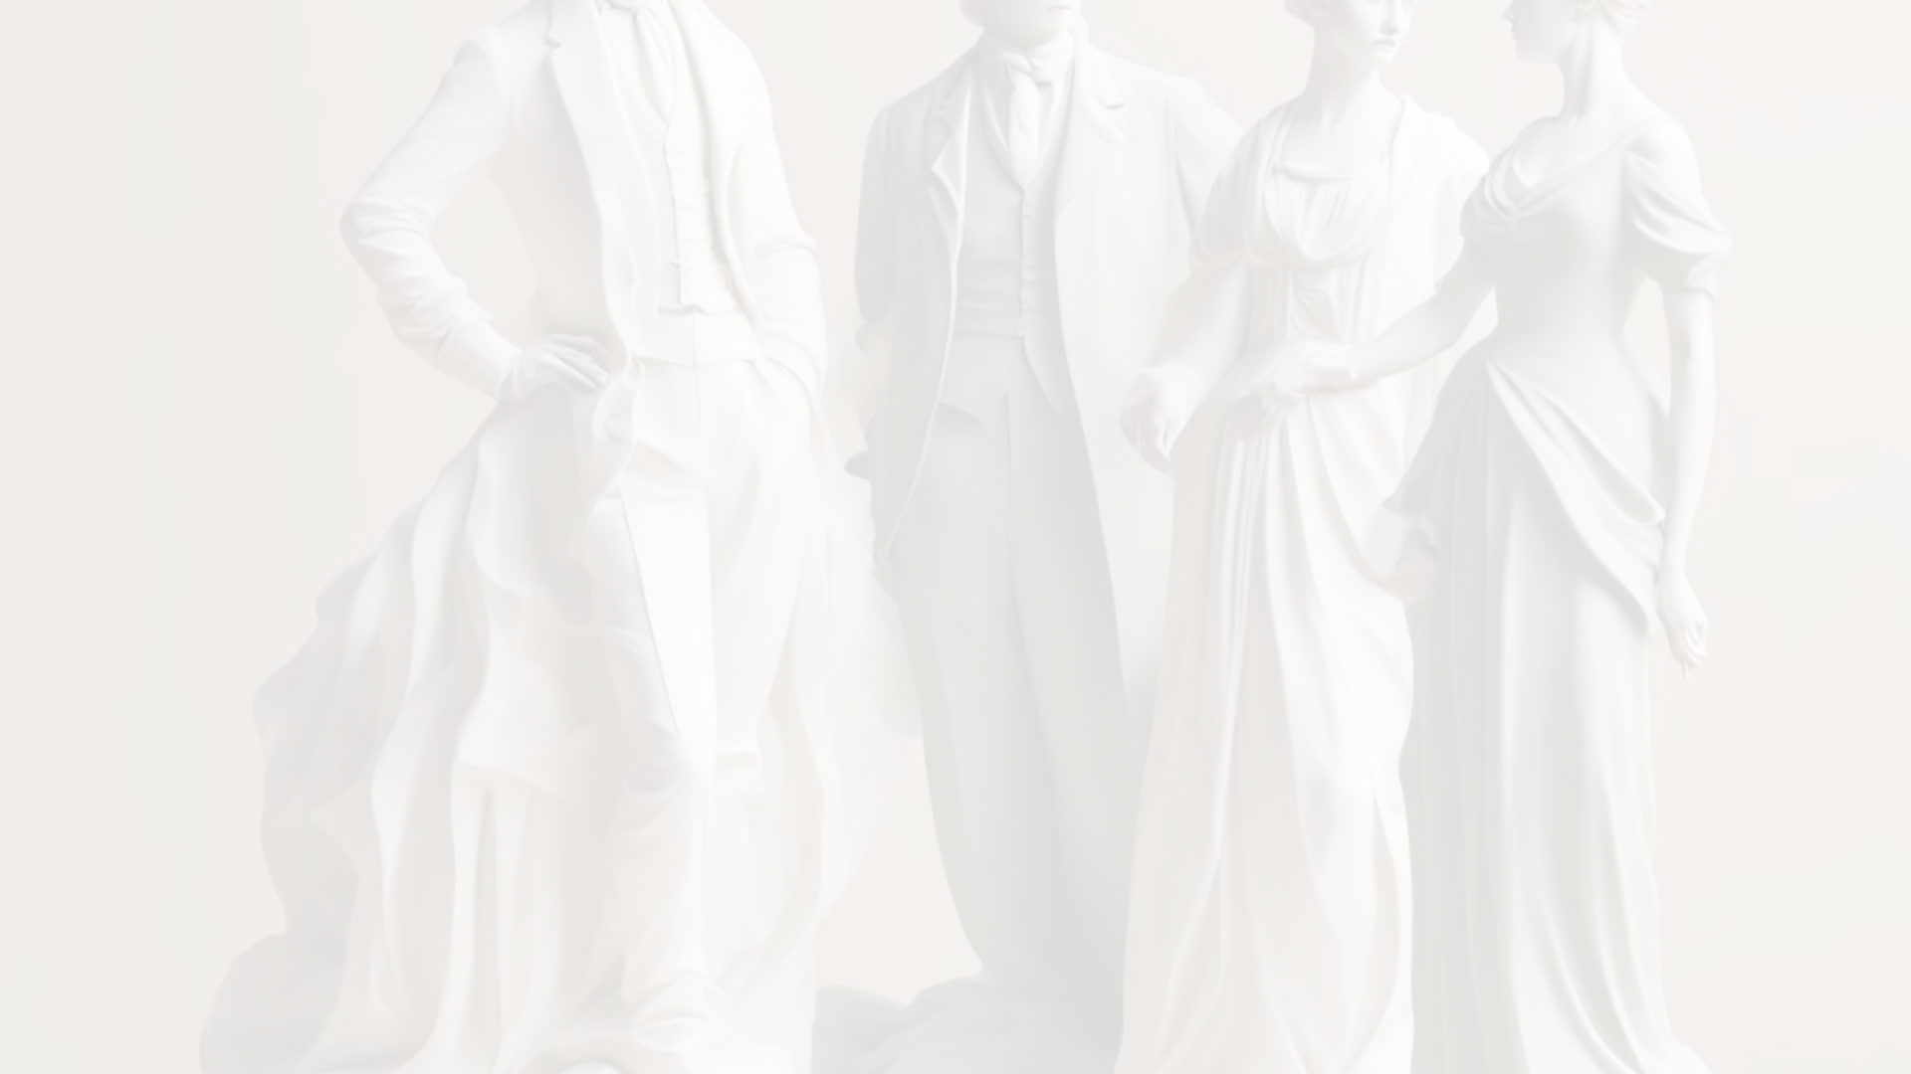
Скульптура бароко в Україні
Детальність та Експресивність
Динаміка та Рух
Патронат Церкви
Скульптури здатні зафіксувати рух інших форм, створюючи враження динамізму.
Багато скульптур були замовлені церковними установами та монастирями.
Бароко скульптура відома своєю докладністю та виразністю форм.
Notes:
<number>

Slide 6
Музика бароко в Україні
2
3
Багаторангові Форми
Бароко Інструменти
Бароко музика розвивалася у форматі симфонії, концерту, сюїти, токкати, прелюдії.
Типові інструменти того часу: клавір, скрипка, гобой, флейта, труба, віолончель.
Notes:
<number>

Slide 7
Відомі творці бароко в Україні
Григорій Черниченко
Іван Пинзель
Микола Дохненко
Відомий монументальний живописець та теоретик мистецтва бароко.
Скульптор та майстер декоративного образотворчого мистецтва.
Видатний органіст та композитор, відомий своїми творчими суїтами.
Notes:
<number>

Slide 8
Сучасне сприйняття бароко в Україні
Публічні заходи
Виставки, майстер-класи, концерти, театралізовані шоу.
Академічні дослідження
Студії, публікації, доклади на мистецьких конференціях.
Інтер'єр та Дизайн
Використання елементів бароко в інтер'єрі, сучасний дизайн меблів та текстилю.
Notes:
<number>

